Slide 1
Điện Toán Đám Mây ASSIGNMENT
Giảng Viên: TUNGNK
Thành Viên: Nguyễn Trung Hiếu
Vương Bách Thụ
Nguyễn Tiến Mạnh

Slide 2
MÔ TẢ ĐỀ TÀI
Ngày nay, cơ sở dữ liệu đã có nhiều ứng dụng trong mọi hoạt động của xã hội, đặc biệt như trong việc quản lý các dữ liệu về bán hàng, trường học hay dữ liệu quản lý cửa hàng… Muốn thiết kế và sử dụng cơ sở dữ liệu này chúng ta cần phải nắm được các kỹ thuật cơ bản của cơ sở dữ liệu như thế nào là mô hình liên kết thức thể ER, lược đồ quan hệ, các dạng chuẩn, các câu lệnh truy vấn…và để phần nào hiểu thêm về vấn đề này nhóm chúng tôi sẽ đi nghiên cứu các nôi dung để tìm hiểu kỹ hơn những vấn thông qua đề tài “ quản lý cửa hàng”.

Slide 3
XÁC ĐỊNH THỰC TẾ CÁC ĐỐI TƯƠNG
KHÁCH HÀNG : Họ tên, số điện thoại, địa chỉ …
LOẠI SẢN PHẨM : Tên loại sản phẩm, mã loại sản phẩm
SẢN PHẨM: Mô tả sản phẩm, ngày nhập về, số lượng , mã sản
phẩm , mã loại sản phẩm , tên sản phẩm
HÓA ĐƠN: Mã hóa đơn, ngày lập, mã khách hàng
CHI TIẾT HÓA ĐƠN : Mã hóa đơn, mã sản phẩm, số lượng mua , đơn giá

Slide 4
XÁC ĐỊNH THUỘC TÍNH THỰC THỂ
KHÁCH HÀNG
Tên khách hàng
Mã khách hàng
Địa chỉ
Số điện thoại
SẢN PHẨM
Mã sản phẩm
Tên sản phẩm
Số lượng
Mô tả
Mã loại sản phẩm
LOẠI SẢN PHẨM
Mã loại sản phẩm
Tên loại sản phẩm
HÓA ĐƠN
Mã hóa đơn
Ngày lập
Mã khách hàng
CHI TIẾT HÓA ĐƠN
Mã hóa đơn
Mã sản phẩm
Số lượng mua
Đơn giá

Slide 5
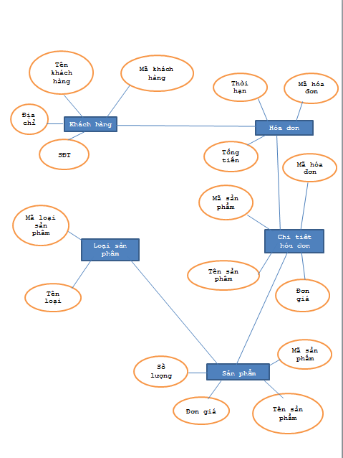
MÔ HÌNH THỰC THỂ QUAN HỆ E-R

Slide 6
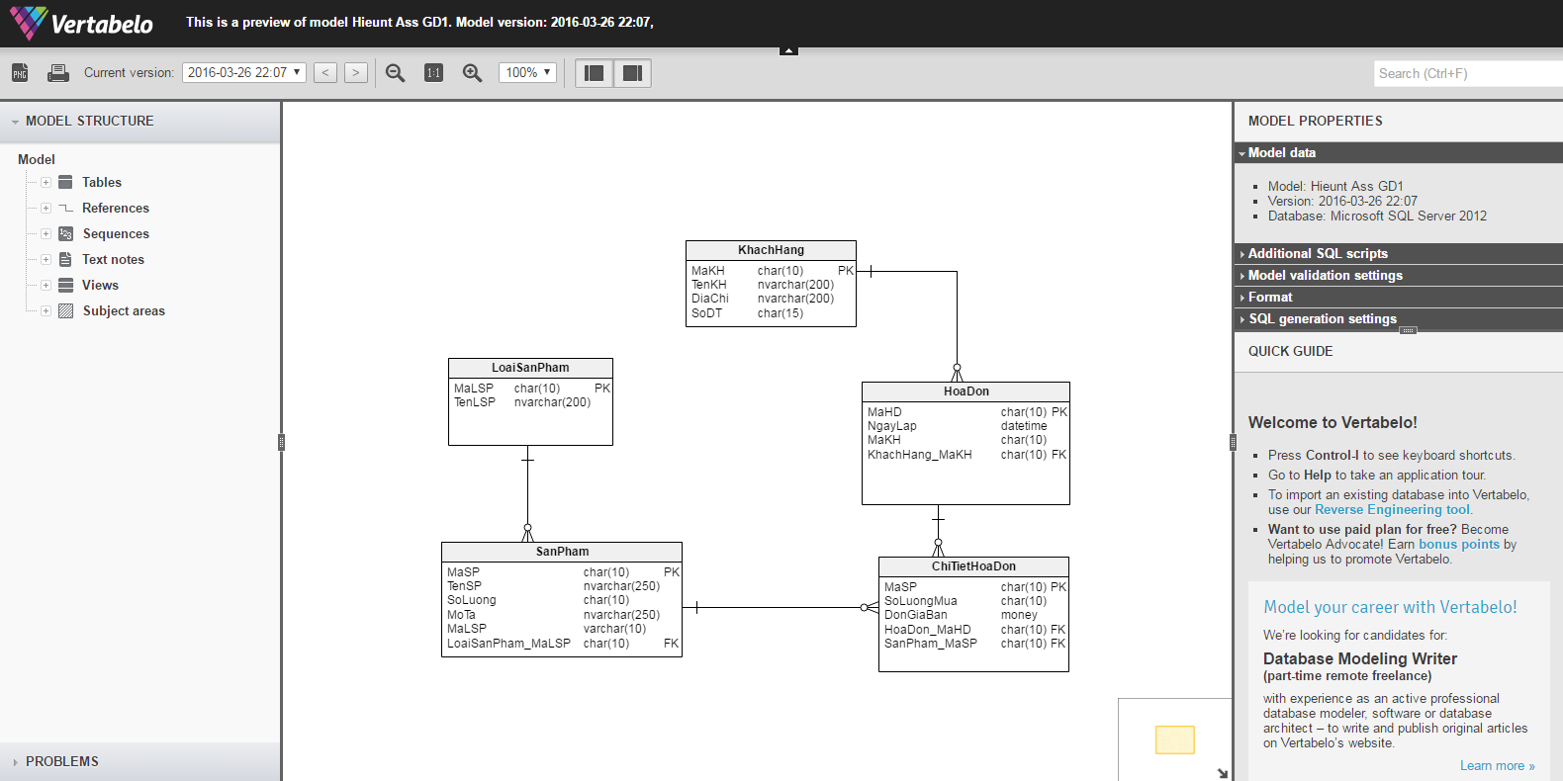
CƠ SỞ DỮ LIỆU VERTABELO

Slide 7
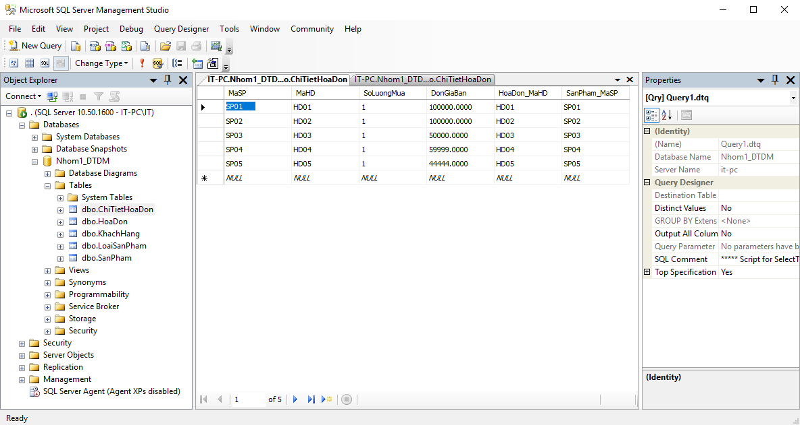
THÊM DATABASE VÀO SQL SEVER

Slide 8
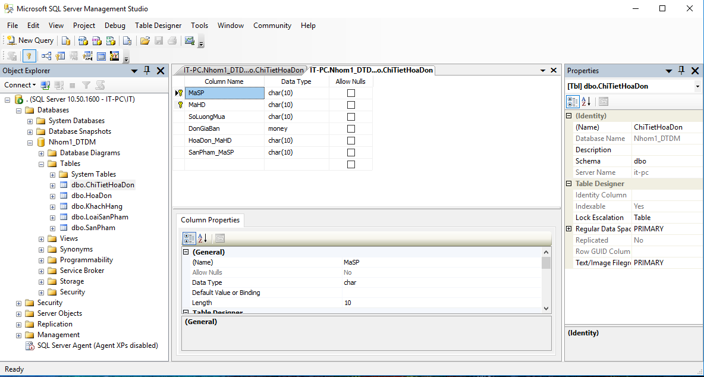
THÊM DATABASE VÀO SQL SEVER

Slide 9
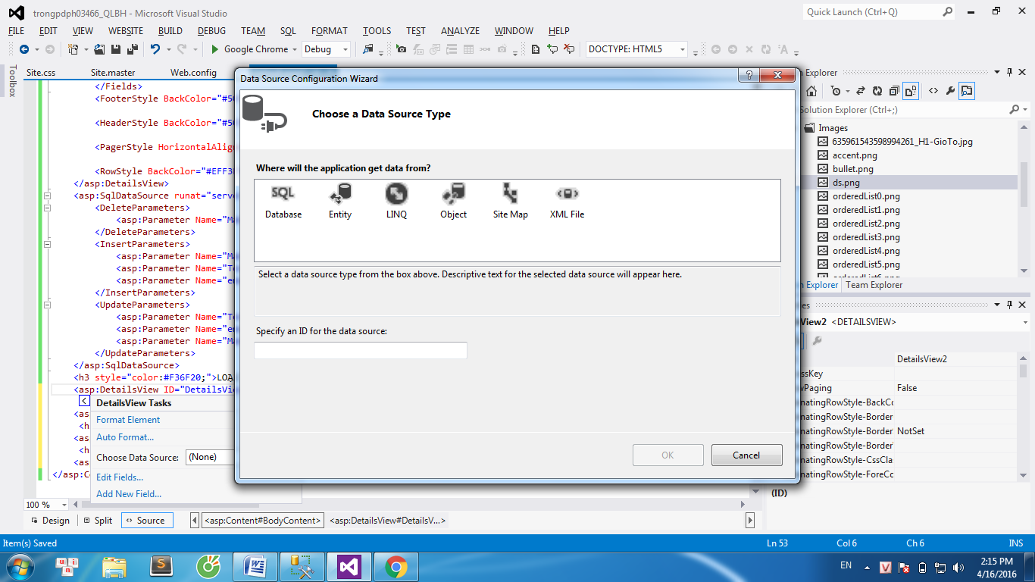
Ứng dụng web

Slide 10
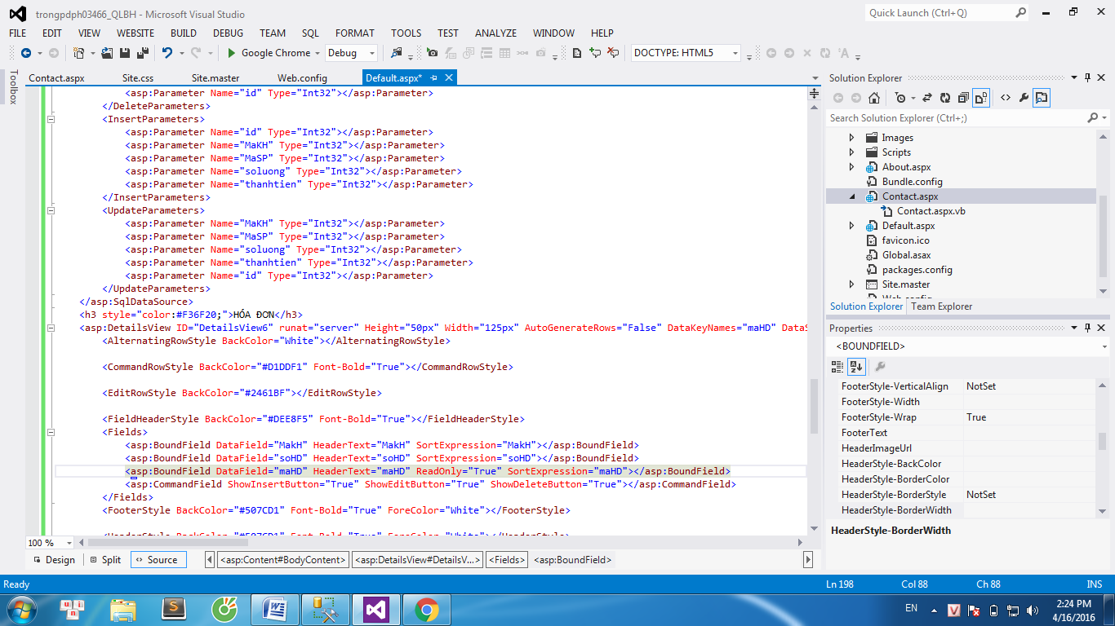
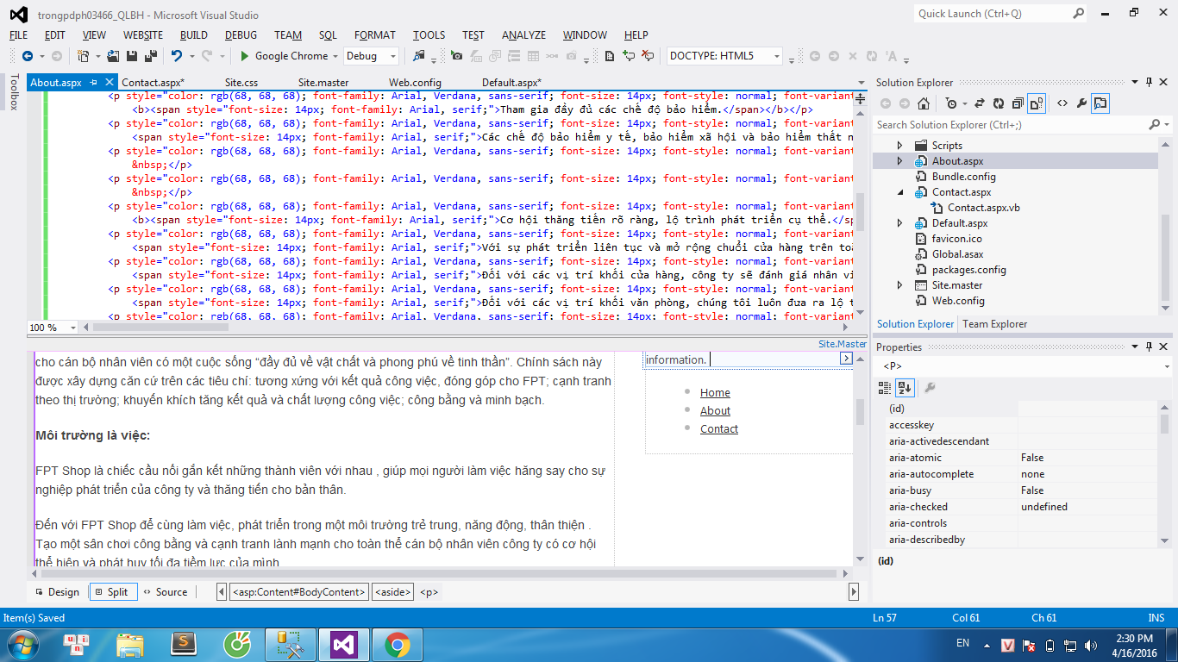
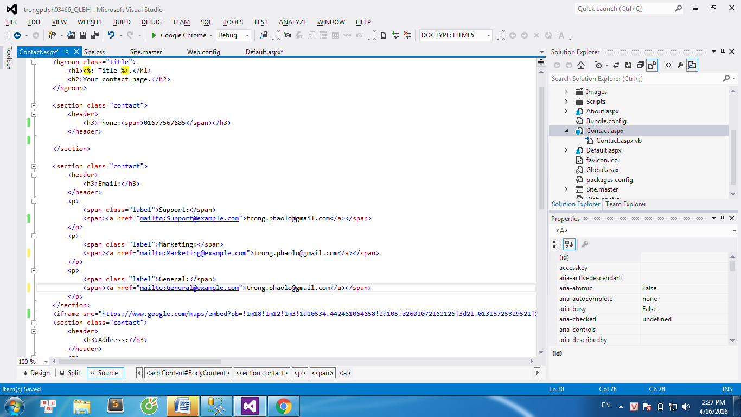
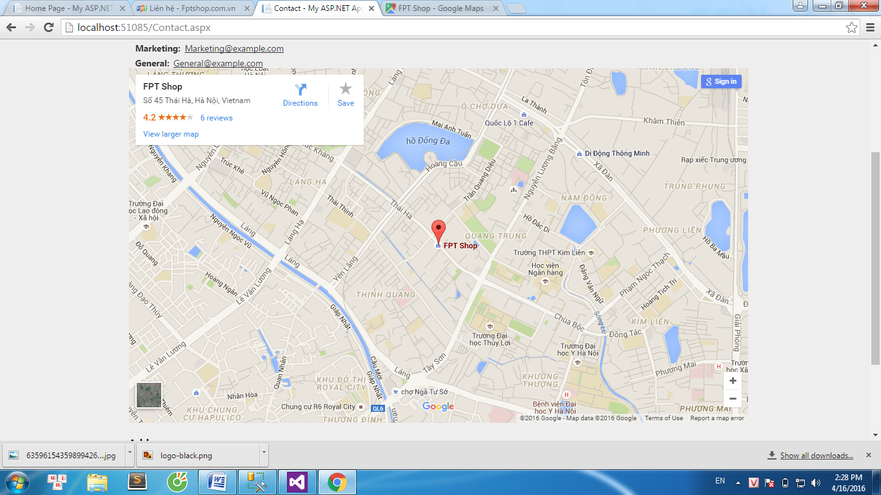
ỨNG DỤNG WEB
TRANG CHỦ
GIỚI THIỆU
LIÊN HỆ
BẢN ĐỒ

Slide 11
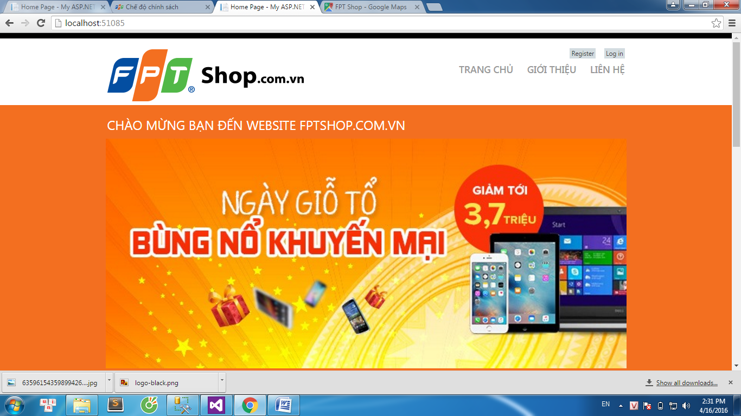
ỨNG DỤNG WEB

Slide 12
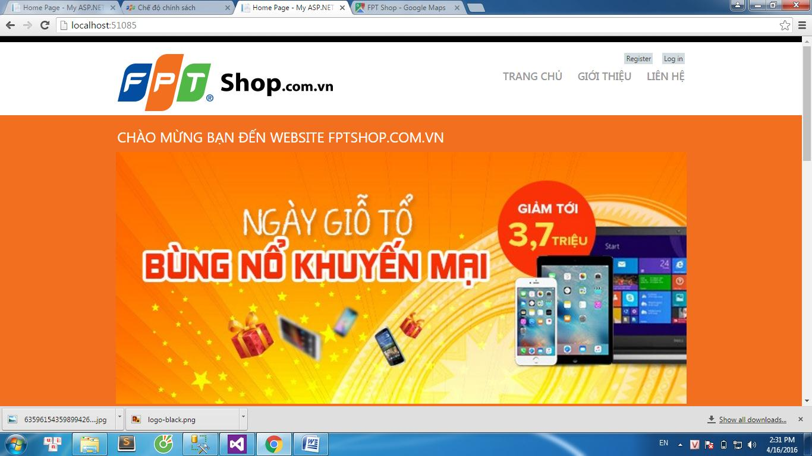
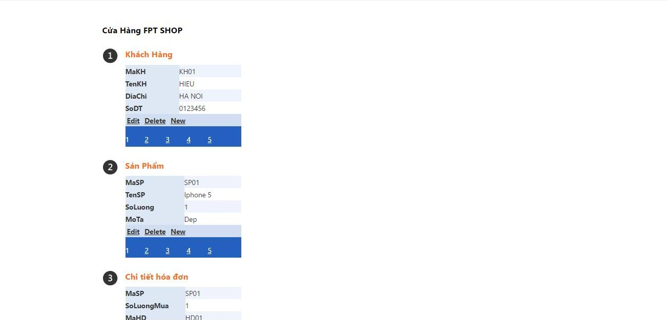
ỨNG DỤNG WEB

Slide 13
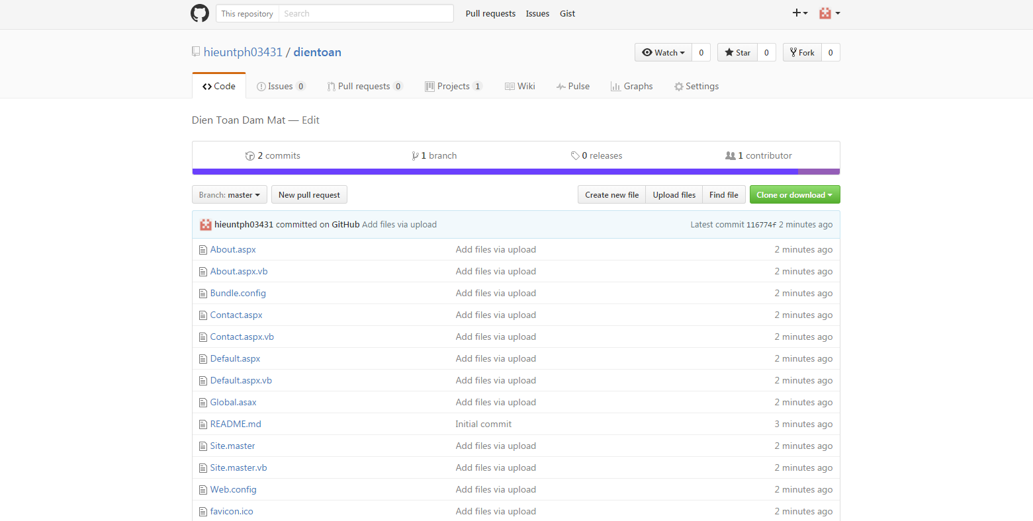
GITHUB

Slide 14
THE END
THANKS FOR WATCHING!

